Slide 1

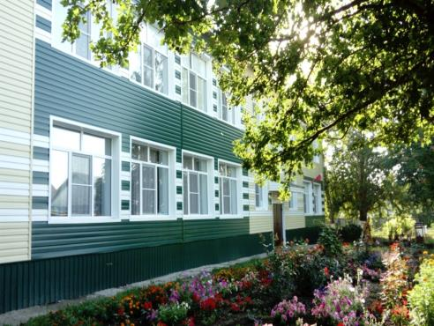
Муниципальное бюджетное дошкольное образовательное учреждение «Детский сад общеразвивающего вида «Аленушка» города Буинска Буинского муниципального района Республики Татарстан»
«ВЛИЯНИЕ АТТЕСТАЦИИ ПЕДАГОГИЧЕСКИХ РАБОТНИКОВ ДОУ
НА КАЧЕСТВО ВОСПИТАТЕЛЬНО-ОБРАЗОВАТЕЛЬНОЙ РАБОТЫ»
Заведующий
МБДОУ «Аленушка»
Михеева Т.В.

Slide 2
Кадровое обеспечение
Укомплектованность кадрами
Образовательный ценз
ВОЗРАСТНОЙ ЦЕНЗ
Квалификационная категория

Slide 3
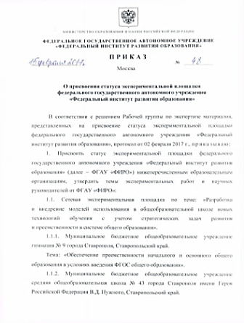

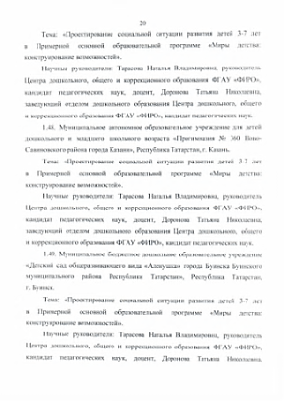
Экспериментальная площадка
ГАОУ ДПО «ИРО РТ» - приказ от 14.07.2016г. №517
Экспериментальная площадка ФГАОУ «ФИРО» -
приказ ФГАОУ «ФИРО» от 15.02.2017г. №48

Slide 4
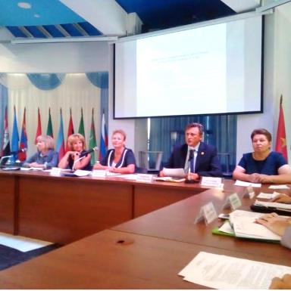
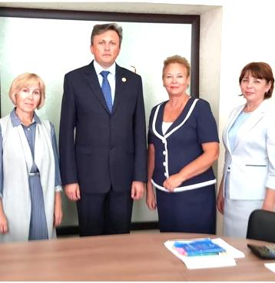
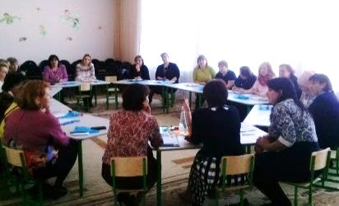
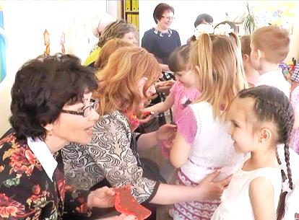
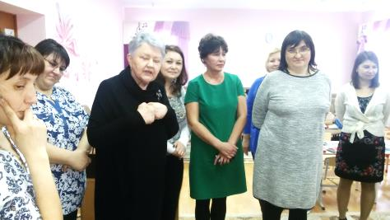

Slide 5


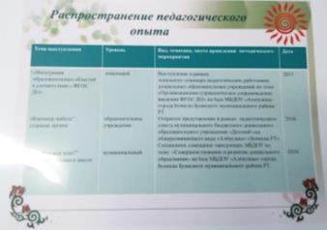


ПОРТФОЛИО ПЕДАГОГА

Slide 6
индивидуальный план профессионального роста педагога
Анализ
активности
педагогов

Slide 7
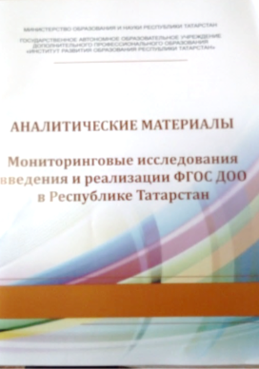
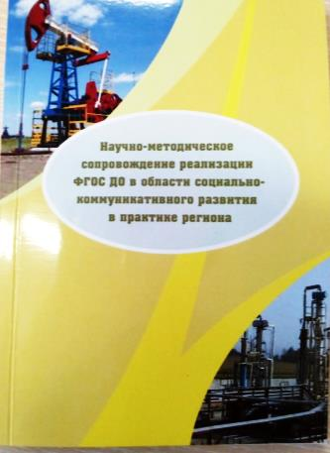
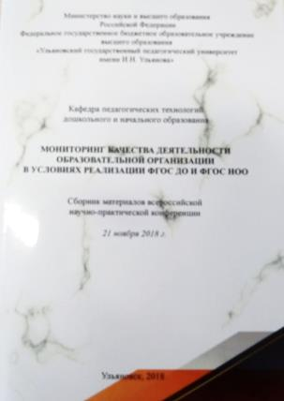

ПУБЛИКАЦИИ

Slide 8

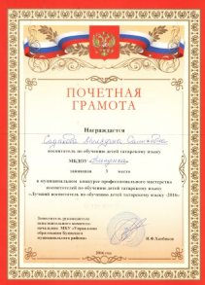

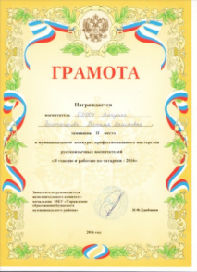

Конкурсное движение

Slide 9
ДОСТИЖЕНИЯ ВОСПИТАННИКОВ

Slide 10
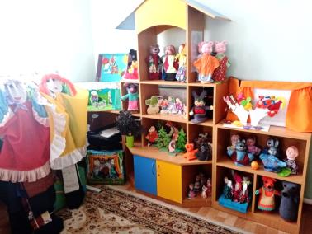
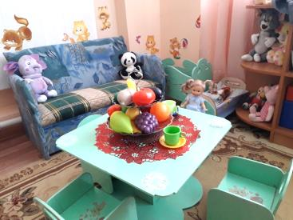
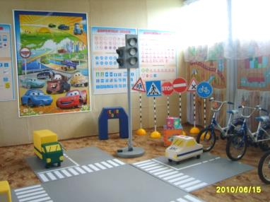
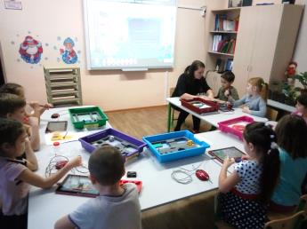
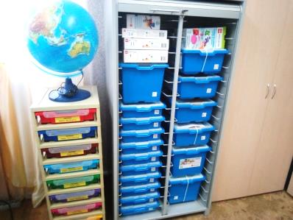
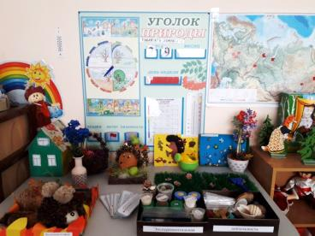
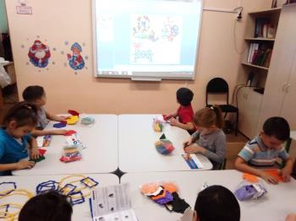
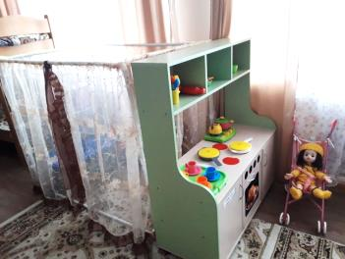
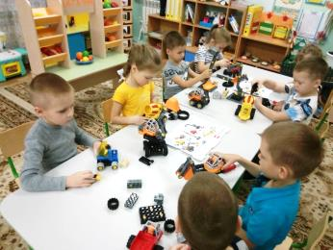

Slide 11
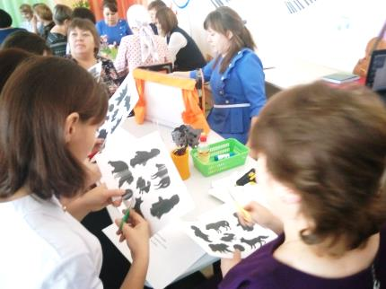
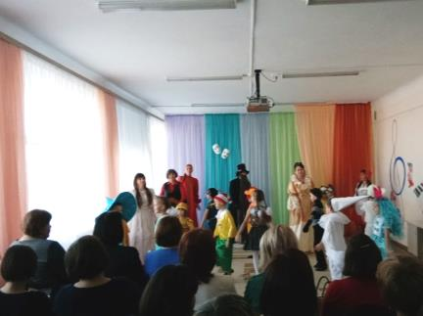
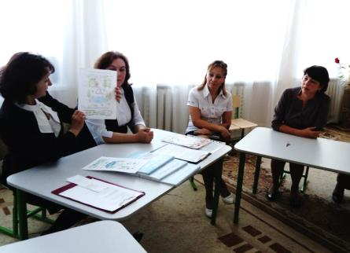
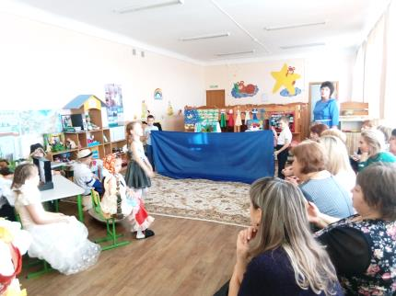

Slide 12
СПАСИБО ЗА ВНИМАНИЕ

